Slide 1
فصل پنجم
حل کننده
26/37
نتیجه گیری
حل کننده
تکنولوژی
مسئله
مقدمه
چکیده

Slide 2
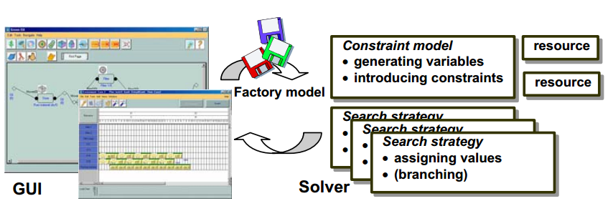
سیستم کف کارگاهی ویسپوت از دو بخش کاملآ مستقل تشکیل شده است . محیط مدلسازی گرافیکی کف کارگاهی و ماشین زمان بندی.
شكل 6. رابط گرافيكي كاربر در سيستم ويسپوت از دو قسمت كاملا جدا تشكيل شده است موتور زمان بندي و محيط مدلسازي گرافيكي
27/37
نتیجه گیری
حل کننده
تکنولوژی
مسئله
مقدمه
چکیده

Slide 3
در محيط گرافيكي كاربر خصوصيات مسئله از قبيل منابع در دسترس، ايستگاه‌هاي كاري، و خصوصيات حمل و نقل و روابط بين تأمین کنندگان و مصرف کنندگان و میزان تقاضا از هر كالا مشخص می شود. داده ها می تواند به صورت دستی وارد شوند یا اینکه به صورت خودکار از سیستم ERP شركت استخراج شوند. ماژول کف کارگاهی توضیحاتی در قالب یک فایل متنی ایجاد و به حل کننده یا solver می فرستد.
28/37
نتیجه گیری
حل کننده
تکنولوژی
مسئله
مقدمه
چکیده

Slide 4
مدل کارخانه factory model شامل توضیحات کامل راجع به مسئله از قبیل منابع ، روابط ، تقاضای موجود در یک فرم قابل فهم برای کاربر می باشد. به این معنی که فرم می تواند به وسیله یک واژه پردازه دلخواه مورد جستجو ، تغییر و آماده سازی قرار گیرد . اين فايل تنها ورودي موتور زمان بندي سيستم مي‌باشد.
29/37
نتیجه گیری
حل کننده
تکنولوژی
مسئله
مقدمه
چکیده

